Slide 1

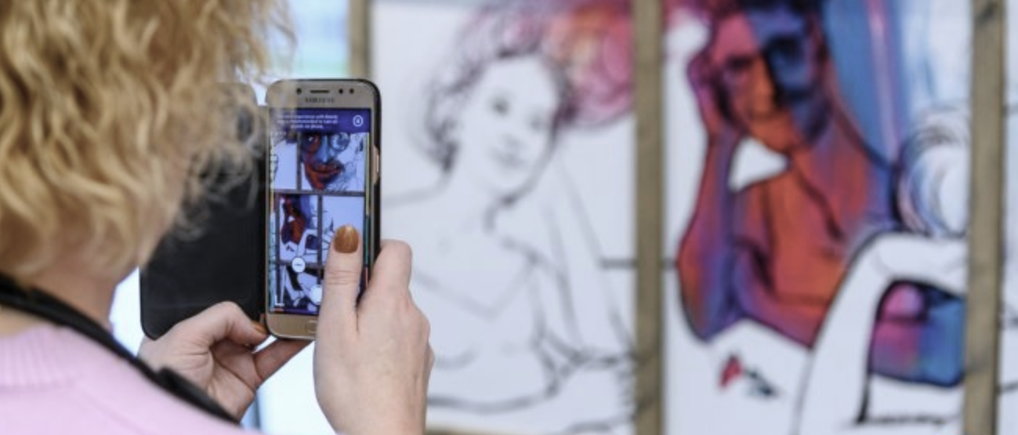
Radošums, inovācijas un ilgtspējīga attīstība.
Kultūras konteksts
Radošā uzņēmēja, producente un lektore
Mg. Art. Elizabete Palasiosa

Slide 2
KULTŪRAS JĒDZIENA DIMENSIJAS IKDIENAS VALODĀ
Normām pakļautā / Izslēdzošā pieeja
Normām nepakļautā / Iekļaujošā pieeja
KULTŪRA KĀ MĀKSLA
(vizuālā māksla, teātris, opera, kino, ģēnijs, estētika u.c.)
KULTŪRA KĀ DZĪVES MĀKSLA
(kulturālība, audzinātība, manieres, gaume u.c.)
KULTŪRA KĀ KULTŪRAS
(kultūras daudzskaitlī, piemēram, pasaules kultūras, tikumi, subkultūras, jauniešu kultūras u.c.)
KULTŪRA PRETSTATĀ DABAI
(cilvēka tiešā mijiedarbe ar dabu, piemēram, agrārā kultūra, monokultūra u.c.)

Slide 3
VAI VISPĀR UN KĀDA KONKRĒTI IR LOMA KULTŪRAI INOVĀCIJU UN ILGTPĒJĪGAS ATTĪSTĪBAS KONTEKSTĀ?

Slide 4

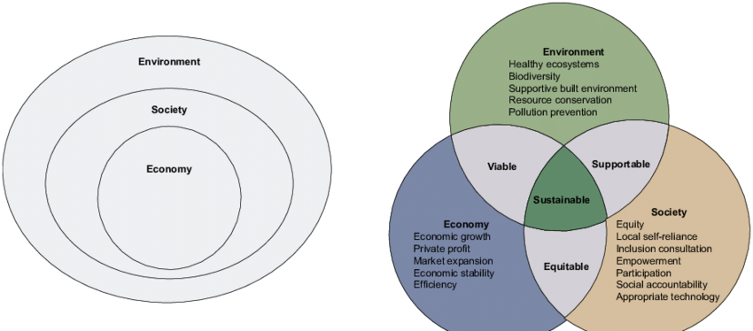
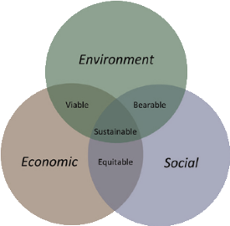
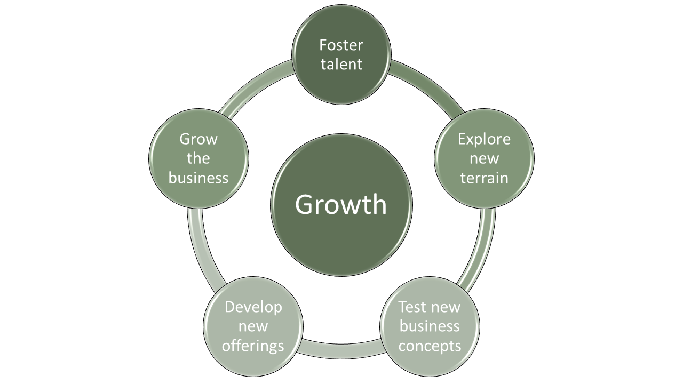
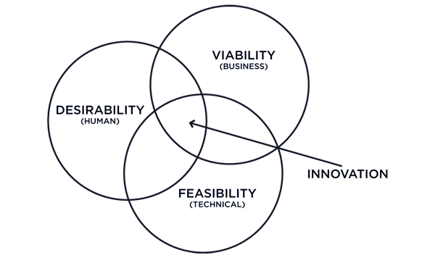
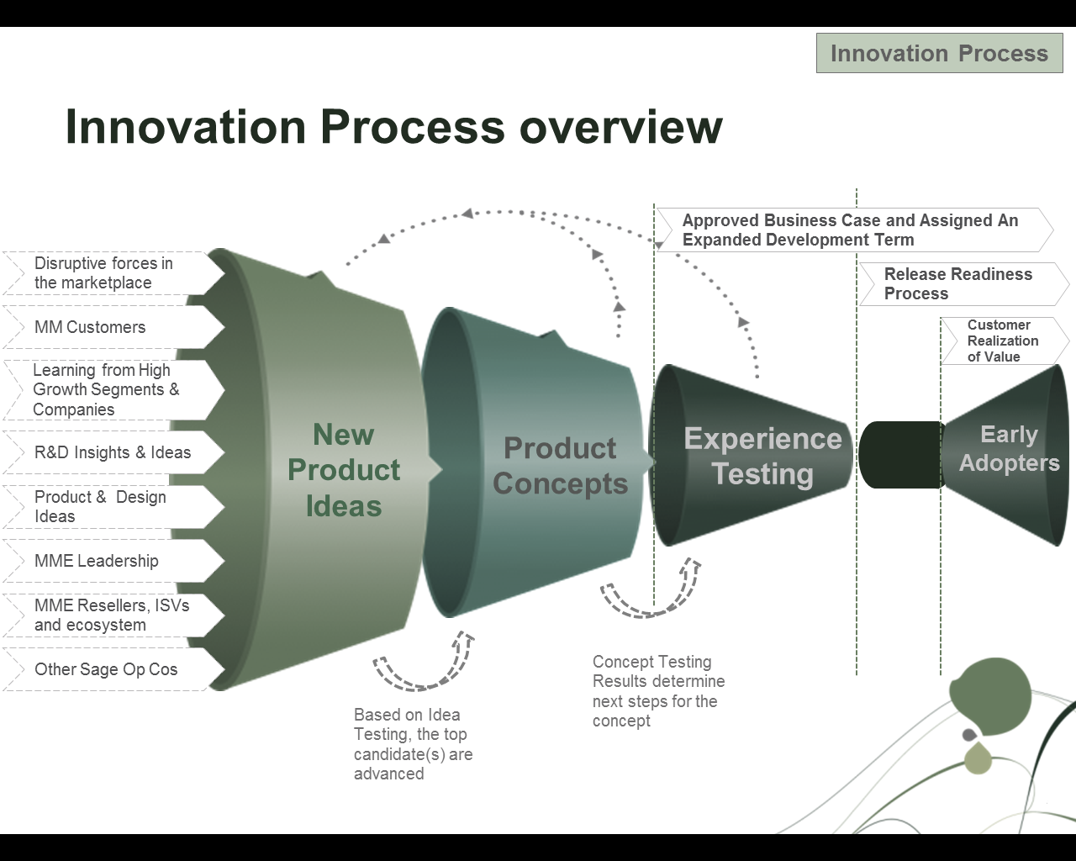
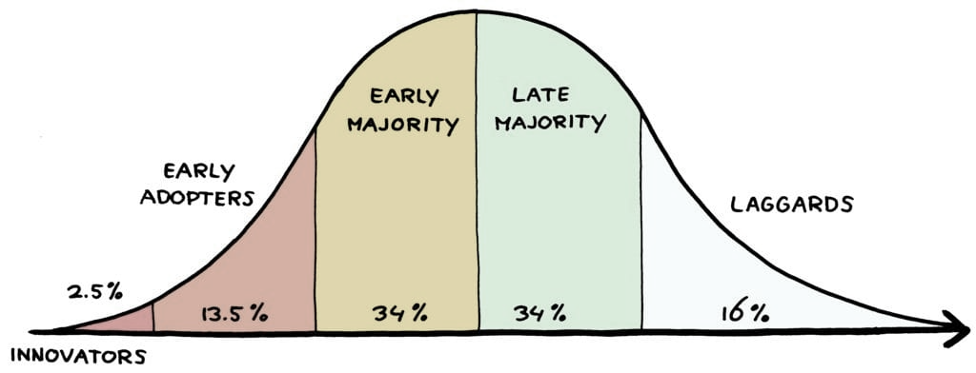
ILGTSPĒJAS TEORIJAS
BET KUR KULTŪRA?
INOVĀCIJU TEORIJAS

Slide 5
KULTŪRA IR PILNĪBĀ VAI DAĻĒJI IZSLĒGTA NO ILGTSPĒJAS UN INOVĀCIJU TEORIJĀM

Slide 6
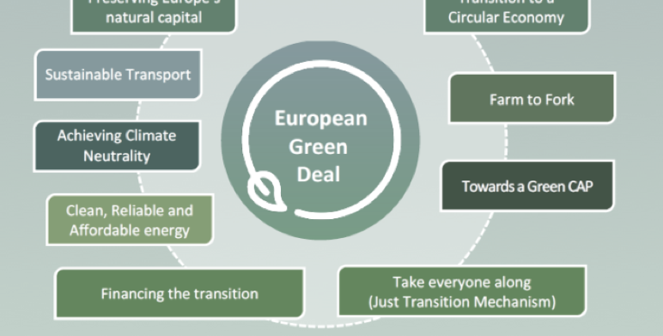

KĀ AR SDG UN ZAĻO KURSU?

Slide 7
KĀ IR PATIESĪBĀ?
ILGSTPĒJAS IZAICINĀJUMI IR KULTŪRAS PROBLĒMAS
KULTŪRA KĀ CETURTAIS ILGTSPĒJAS PĪLĀRS – DZINĒJS UN MEDIATORS
KULTŪRA KĀ RADOŠUMA UN INOVĀCIJU ATTĪSTĪBAS NEATŅEMAMA KOMPONENTE
KULTŪRAS JĒDZIENA INTEGRĀCIJA SDG, ZAĻAJĀ KURSĀ UN CITOS PLĀNOŠANAS DOKUMENTOS

Slide 8
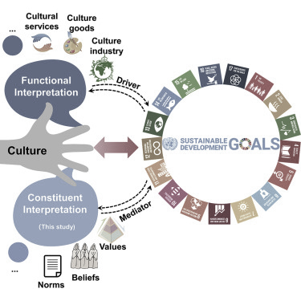
KULTŪRA UN SDG

Slide 9
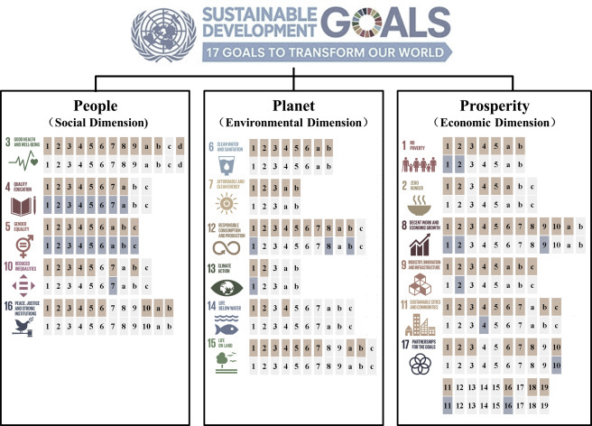
DIBINĀTS 29.04.2016.
DARBINIEKU SKAITS – 2
LĪGUMDARBINIEKU SKAITS 2020. GADĀ – AP 130

Slide 10
KUR IR PROBLĒMA?

Slide 11
IZPRATNES TRŪKUMS
Ja nav teorijā, tad nav dokumentos, ja nav dokumentos, tad nav dienas kārtībā, ja nav dienas kārtībā, tad nav vispār.
Kultūras attīstība tiek bremzēta un ierobežota. Tas atstāj iespaidu uz saistītajām nozarēm - uzņēmējdarbību, tūrismu, izglītību, inovāciju attīstību un vadību u.c., kā arī ietekmē tādus sociāli nozīmīgus jautājumus kā dzīves kvalitāte, personības attīstība, radošums, sociālā saliedētība u.c.
KULTŪRAS FINANSĒJUMA TRŪKUMS
Finansējuma politika netiek līdzi tirgus prasībām un inflācijas spiedienam.
Praktiski neesoša privātā sektora iesaiste kultūras procesu nodrošinājumā, starptautiskās sadarbības izaicinājumi.
Kompleksas problēmas pieprasa kompleksus risinājumus, kam neder linerāra pieeja – šodien veselība, rīt izglītība, parīt drošība un tad kaut kad kultūra.
KULTŪRAS PIEDĀVĀJUMA KVALITĀTES ATŠĶIRĪBAS PROBLĒMA
AUDITORIJAS ATTĪSTĪBAS ATŠĶIRĪBAS UN PIEEJAMĪBAS TRŪKUMS DAŽĀDĀM AUDITORIJAS GRUPĀM
KULTŪRAS TELPAS SAŠAURINĀŠANĀS – FIZISKI, RADOŠI, INTELEKTUĀLI UN FORMAS ZIŅĀ – KULTŪRAS NOPLICINĀŠANĀS
Pilsētas svētki, tradicionālie svētki, pa kādai gleznu izstādei kultūras namā un viss.
KULTŪRA TIEK SKATĪTA KĀ PATĒRĒJOŠA NOZARE
Talantu piesaistes un cilvēkresursu vadības izaicinājumi.
Tiešās atdeves mērīšnana (kultūra biežāk ir izmērāma, ieskaitot netiešos ieņēmumus un ieguvumus).

Slide 12
KULTŪRA DARA DARBU
Kultūra dara darbu, kas nav pa spēkam citām nozarēm, tāpēc mēs nedrīkstam domāt par kultūru tikai kā par patērējošu, tradīcijas un nacionālās kultūrtelpas uzturošu fenomenu, kas aprobežojas ar nacionālajiem, tradicionālajiem un brīvā laika izklaides pasākumiem.
Kultūras pārziņā ir instrumenti, kas kompleksā pasaulē un sabiedrībā risina kompleksas problēmas, ko var izdsrīt tikai un vienīgi nodrošinot holistisku pieeju jebkuram plānošanas un vadības procesam.

Slide 13
KULTŪRAS PROGRAMMA
DIBINĀTS 29.04.2016.
DARBINIEKU SKAITS – 2
LĪGUMDARBINIEKU SKAITS 2020. GADĀ – AP 130
RADOŠUMS NERODAS NO NEKĀ
RADOŠĀS UN KULTŪRAS INDUSTRIJAS IR INOVĒTSPĒJĪGAS
ILGTSPĒJA IR PARADUMU KOPUMS
ILGTSPĒJA IR DOMĀŠANAS VEIDS
PĀRMAIŅAS REALIZĒ GAN INDIVĪDS, GAN KOPIENA UN SABIEDRĪBA
LOKALIZĀCIJA, PERSONALIZĀCIJA, INDIVIDUALIZĀCIJA
INOVĀCIJAS DZIMST EKSPERIMENTOS
DAŽĀDĪBĀ IR SPĒKS

Slide 14
NEPIECIEŠAMĪBA
Atgriezt kultūras jēdzienu lēmumu pieņēmēju, stratēģiju veidotāju un dažādu nozaru attīstības vadītāju dienas kārtībā, kā arī nodrošināt kultūras ekspertu iesaisti nozaru plānošanas un vadības procesos.
SIMBIOZES PAVEIDS – MUTUĀLISMS

Slide 15
IESPĒJA
THE FUTURE WE WANT INCLUDES CULTURE

Slide 16
IESPĒJAS
PIEMĒRAM
VALMIERA - EIROPAS KULTŪRAS GALVASPILSĒTA 2027

